Slide 1
Sleep Tracker
Simulator
Лабораторна робота №7
Цілісна мобільна смарт-система
Гончаров Вадим
ОІ-43
2026

Slide 2
02
Мета проєкту
•
Об’єднати sensor, edge ML, storage, cloud, actuator і Mock BLE.
•
Додати persistent user-configurable Smart Scenarios.
•
Перевірити lifecycle, offline recovery, migrations і performance.
Навчальна система. Не медичний пристрій.
SleepTrackerSimulator Лабораторна робота №7
2

Slide 3
03
Технологічний стек
Kotlin + Compose
Room v4
UI та ViewModels
history, rules, executions, outbox
SensorManager
Firebase + WorkManager
реальні XYZ callbacks
durable delivery
TensorFlow Lite
Mock BLE
[1,20,3] → [1,3]
VirtualSleepBand + ALERT
SleepTrackerSimulator Лабораторна робота №7
3

Slide 4
04
Архітектура компонентів
Одна sensor acquisition pipeline, кілька контрольованих downstream consumers
TFLite
Room v4
Firebase
SensorManager
SensorViewModel
Rule Engine
Actuator / BLE
Dashboard
Sensor data feeds ML and rules. Room and cloud are asynchronous branches.
SleepTrackerSimulator Лабораторна робота №7
4

Slide 5
05
Sensor acquisition та TFLite
20 × 3
REST
RESTLESS
ACTIVE
97,22%
ковзне вікно X/Y/Z
900 synthetic test windows
Класи руху, не клінічні стадії сну
SleepTrackerSimulator Лабораторна робота №7
5

Slide 6
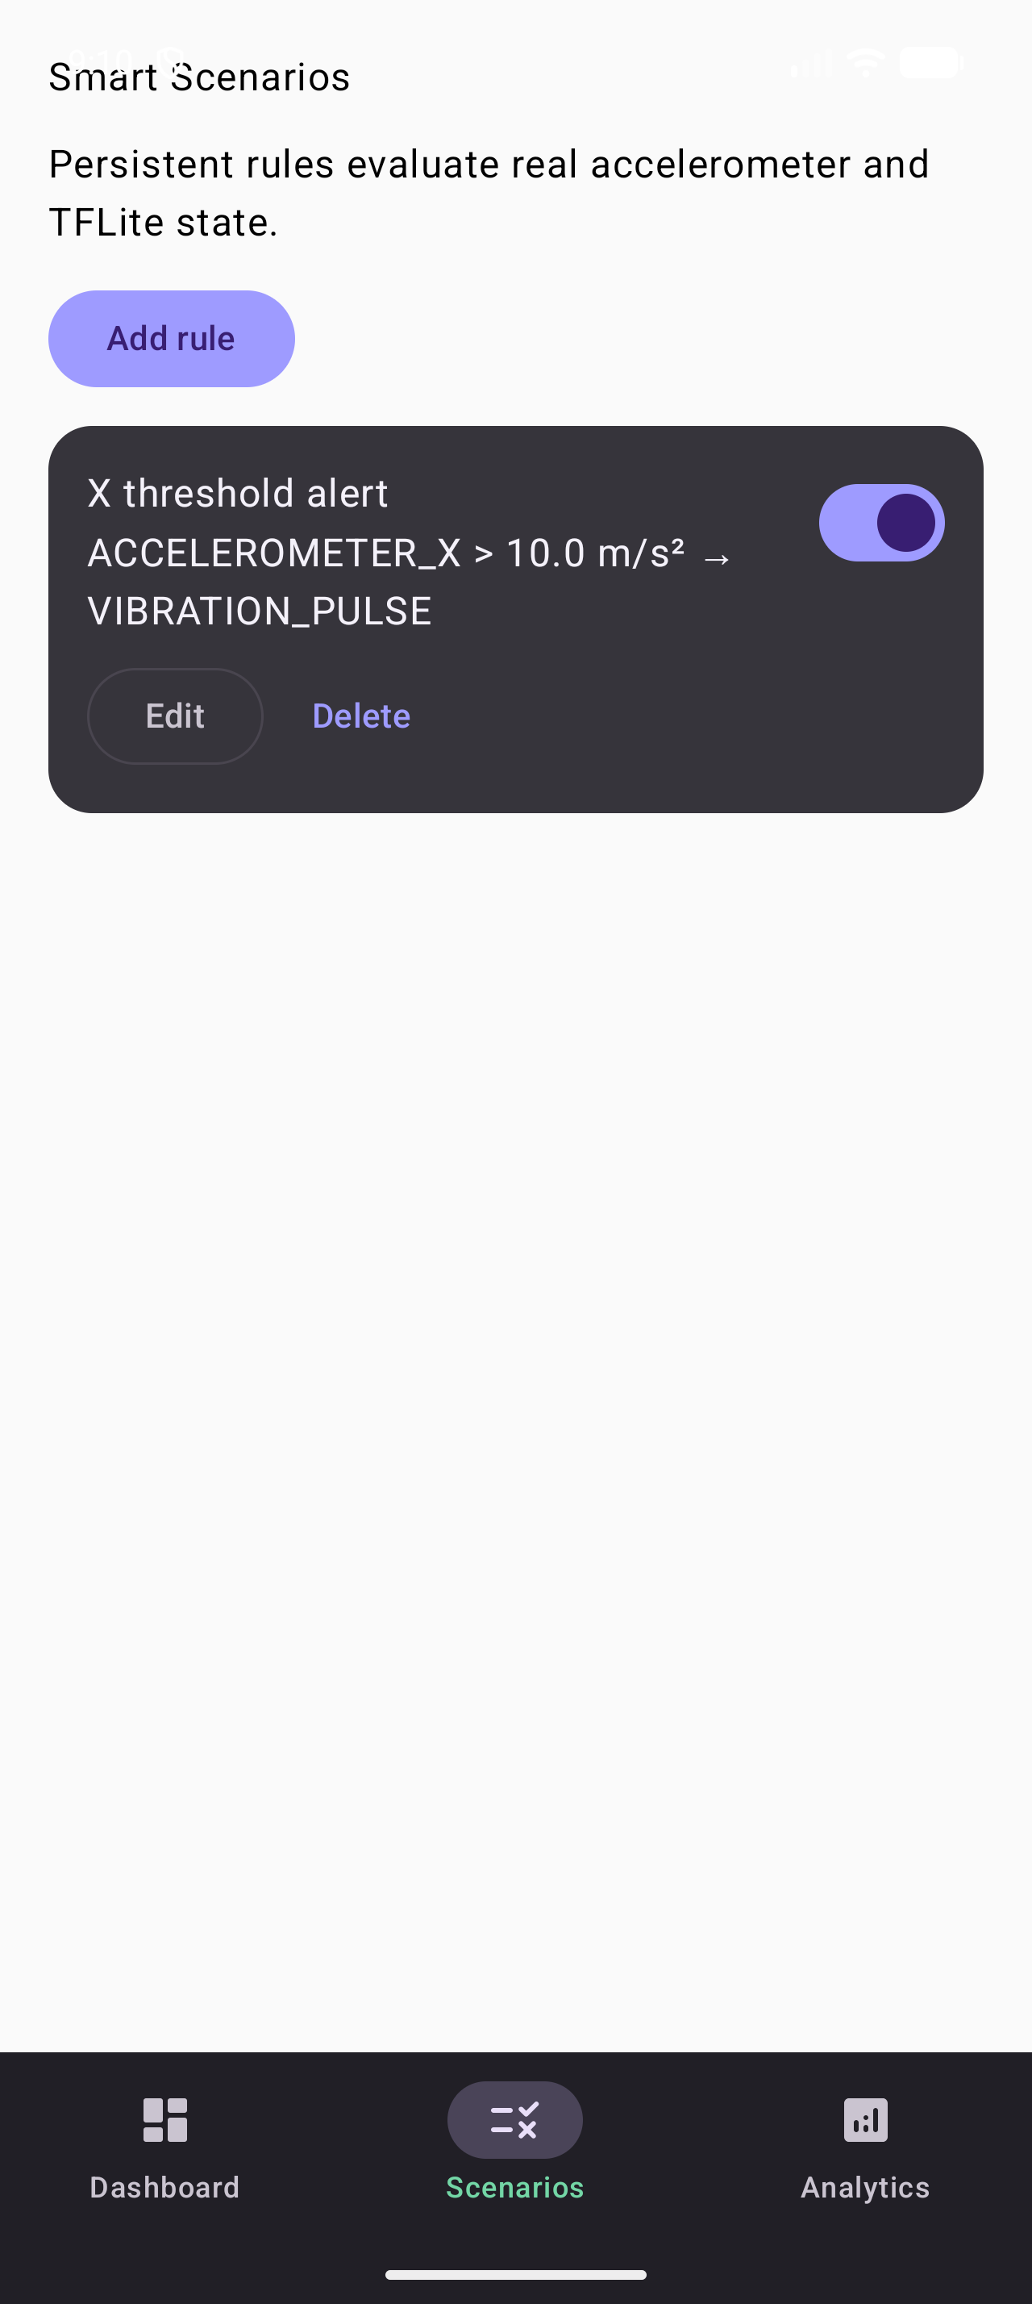
06
Smart Scenarios
Приклад користувацького правила: X > 10 m/s², три збіги, vibration
Pure engine
•
Typed source, operator та action
•
Rising edge та rearm
•
Cooldown 5000 ms
•
Room persistence та execution log
SleepTrackerSimulator Лабораторна робота №7
6

Slide 7
07
Локальне та хмарне зберігання
Room v4
WorkManager
Firebase RTDB
sensor_records
smart_rules
smart_rule_executions
cloud_outbox
retry pending operations
when constraints allow
owner-scoped data
after acknowledgement
SleepTrackerSimulator Лабораторна робота №7
7

Slide 8
08
IoT та актуатори
•
VirtualSleepBand: scan, connect, HR notifications.
•
DeviceCommand.ALERT повертає ALERT_ACKNOWLEDGED.
•
Vibration pulse має actual success/error result.
•
Flashlight залежить від hardware і permission.
Disconnected BLE не видається за доставлений alert.
SleepTrackerSimulator Лабораторна робота №7
8

Slide 9
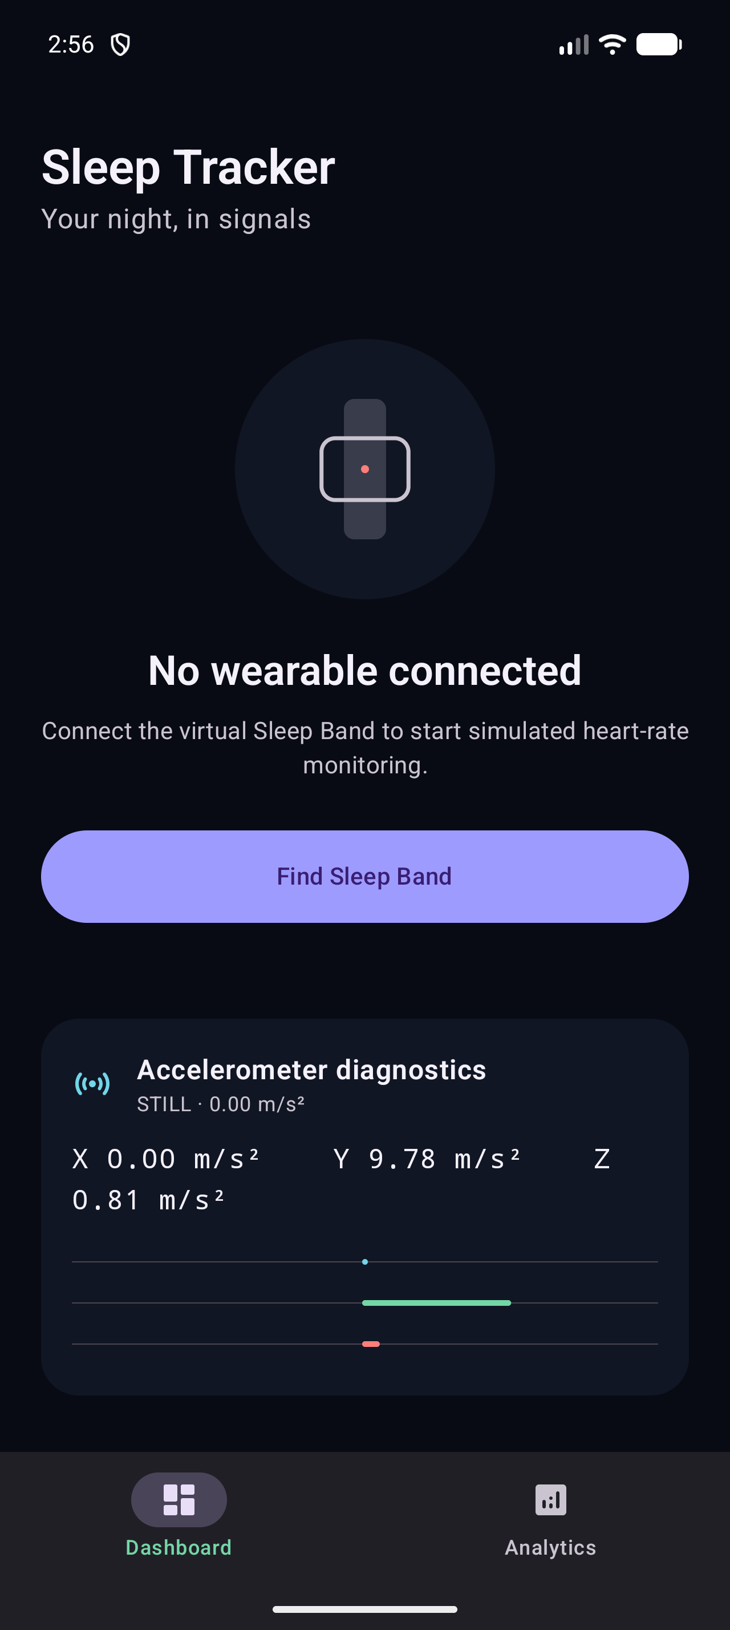
09
Dashboard
Фактичний Android Emulator screenshot
Реальні джерела state
•
XYZ та movement intensity
•
ML class та confidence
•
BLE, HR та Firebase state
•
Останні 5 Room records
SleepTrackerSimulator Лабораторна робота №7
9

Slide 10
10
Результати тестування
JVM rule + BLE
PASS
Room CRUD + migrations
PASS
Real TFLite instrumentation
PASS
Connected Android suite
PASS
Full desktop E2E recording
PARTIAL
SleepTrackerSimulator Лабораторна робота №7
10

Slide 11
11
Відмовостійкість
•
Offline operation лишається у Room outbox.
•
WorkManager повторює delivery після повернення мережі.
•
10 000 telemetry operations: backpressure без eviction.
•
Consecutive matches, rising edge і cooldown пригнічують spam.
•
Foreground lifecycle керує sensor listener та actuator.
SleepTrackerSimulator Лабораторна робота №7
11

Slide 12
12
Профілювання та обмеження
115 → 130 → 129 MB
92,02%
TOTAL PSS: start, 30 s, 60 s
janky frames у debug AVD
•
PSS не зростав між 30 та 60 секундами
•
Після 10 restart: 92,9 MB PSS
•
Потрібен release trace на фізичному пристрої
SleepTrackerSimulator Лабораторна робота №7
12

Slide 13
13
Висновки
87 / 100
READY FOR LAB 7 DEFENSE
WITH LIMITATIONS
Engineering audit score
•
Persistent Smart Scenarios і Room v4 реалізовано
•
Real TFLite та Mock BLE ALERT перевірено
•
Production NO-GO: jank, physical BLE, real data validation
SleepTrackerSimulator Лабораторна робота №7
13

